Slide 1
하둡 에코시스템
2017.12.2 토요일
이혁민

Slide 2
목차
하둡(Hadoop) 이란??
하둡의 파일 저장/읽기 구조
하둡의 장단점

Slide 3
하둡(Hadoop)이란?
하둡은 대용량 데이터를 분산 처리할 수 있는 자바 기반의 오픈 소스 프레임워크
맵리듀스를 이용해 구현한 결과물임
하둡은 분산시스템인 HDFS(Hadoop Distributed File System)을 이용해 데이터를 저장하고, 맵리듀스를 이용해 데이터를 처리함

Slide 4
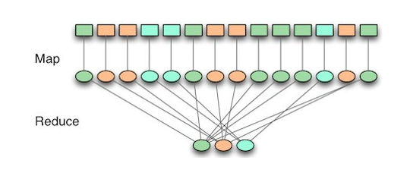
맵(Map) 리듀스(Reduce)
Map은 흩어져 있는 데이터를 관련 있는 데이터끼리 묶는 작업을 통해서 임시 데이터 집합으로 변형시킴
Reduce는 Map화한 작업 중 중복 데이터를 제거하고 원하는 데이터를 추출하는 작업임
ABC
BBC
CDD
Mapping
A : 1개 B : 1개 C : 1개
B : 2개 C : 1개
C : 1개 D : 2개
Reducing
A : 1개
B : 3개
C : 3개
D : 2개

Slide 5
HDFS(Hadoop Distributed File System)
대용량 파일을 분산된 서버에 저장하고, 그 저장된 데이터를 빠르게 처리할 수 있게 하는 파일 시스템
분산 서버는 다양한 장애(네트워크 장애, 하드웨어 장애)가 발생할 수 있으므로, HDFS는 이러한 장애를 대처하기 위해 Slave간 데이터를 서로 복제하여 저장
Master
대용량 파일을 분산하여 저장
Slave1
Slave2
Slave3
분산된 데이터를 Slave간 복제하여 공유

Slide 6
파일 저장 흐름도
Application
Master
Name node
HDFS client
Slave1
DataNode
Slave2
DataNode
Slave3
DataNode

Slide 7
파일 저장 흐름도
Application
1
Master
Name node
HDFS client
Slave1
DataNode
Slave2
DataNode
Slave3
DataNode
1.어플리케이션이 HDFS 클라이언트에게 파일저장 요청.
HDFS 클라이언트는 Name node 에게 파일 블록들이 저장될 경로 생성 요청.
다른 클라이언트가 해당 경로를 수정하기 못하도록 락을 검.

Slide 8
파일 저장 흐름도
Application
1
Master
Name node
HDFS client
2
Slave1
DataNode
Slave2
DataNode
Slave3
DataNode
2.클라이언트는 첫 번째 DataNode에게 데이터를 전송.

Slide 9
파일 저장 흐름도
Application
1
Master
Name node
HDFS client
2
Slave1
DataNode
Slave2
DataNode
Slave3
DataNode
3
3.첫 번째 DataNode는 데이터를 로컬에 블록형식으로 저장한 후,
데이터를 두 번째 데이터 노드로 전송.

Slide 10
파일 저장 흐름도
Application
1
Master
Name node
HDFS client
2
Slave1
DataNode
Slave2
DataNode
Slave3
DataNode
3
4
4.두 번째 DataNode는 데이터를 로컬에 블록형식으로 저장한 후,
데이터를 세 번째 데이터 노드로 전송.

Slide 11
파일 저장 흐름도
Application
1
Master
Name node
HDFS client
2
6
5
Slave1
DataNode
Slave2
DataNode
Slave3
DataNode
3
4
5~6. 로컬에 데이터를 저장하였으면 자기에게 데이터를 넘겨준 DataNode에게, 데이터의 로컬 저장이 완료되었음을 응답.

Slide 12
파일 저장 흐름도
Application
1
Master
Name node
HDFS client
7
Data Write Complete
2
6
5
Slave1
DataNode
Slave2
DataNode
Slave3
DataNode
3
4
7. 데이터 저장이 완료되었음을 응답.

Slide 13
파일 저장 흐름도
Application
1
Master
Name node
8
HDFS client
7
Data Write Complete
2
6
5
Slave1
DataNode
Slave2
DataNode
Slave3
DataNode
3
4
8. NameNode는 클라이언트에게 해당 파일 블록들을 저장한 DataNode의 목록을 반환.

Slide 14
파일 읽기 흐름도
Master
Name node
Application
HDFS client
Slave1
DataNode
Slave2
DataNode
Slave3
DataNode

Slide 15
파일 읽기 흐름도
Master
Name node
Application
1
HDFS client
Slave1
DataNode
Slave2
DataNode
Slave3
DataNode
1. Application 이 HDFS Client에게 파일 읽기를 요청

Slide 16
파일 읽기 흐름도
Master
Name node
Application
2
1
HDFS client
Slave1
DataNode
Slave2
DataNode
Slave3
DataNode
2. HDFS Client는 Name node에게 요청된 파일이 어떤 블록에 저장되어 있는지 정보를 요청

Slide 17
파일 읽기 흐름도
Master
Name node
Application
2
1
HDFS client
3
Slave1
DataNode
Slave2
DataNode
Slave3
DataNode
3. 메타데이터(어떤 목적을 가진 데이터)를 통해 파일이 저장된 블록 리스트를 반환

Slide 18
파일 읽기 흐름도
Master
Name node
Application
2
1
HDFS client
3
4
4
4
Slave1
DataNode
Slave2
DataNode
Slave3
DataNode
4. HDFS Client는 DataNode에 접근하여 블록 조회 요청

Slide 19
파일 읽기 흐름도
Master
Name node
Application
2
1
HDFS client
3
5
5
5
4
4
4
Slave1
DataNode
Slave2
DataNode
Slave3
DataNode
5. DataNode는 HDFS Client에게 요청된 블록을 전송

Slide 20
파일 읽기 흐름도
Master
Name node
Application
2
6
1
HDFS client
3
5
5
5
4
4
4
Slave1
DataNode
Slave2
DataNode
Slave3
DataNode
6. HDFS Client를 Application에 데이터를 전달

Slide 21
하둡의 장점
기존의 대용량의 파일 시스템이나 DB서버를 구성하려면 고성능의 PC를 구매해야 했으므로 상당히 많은 비용 때문에 부담이 갈수 있었음
HDFS를 사용하여 일반 PC급 사양의 서버를 묶어서 하나의 고성능 PC처럼 사용 할 수 있게 되어 비용적인 부담이 줌

Slide 22
하둡의 단점
분산서버는 다양한 장애 상황에 놓일 수 있음 -> 데이터 노드간에 데이터를 복제하여 저장함
빠른 처리보다 높은 데이터 처리량에 중점
HDFS는 한번 저장한 데이터는 수정 불가능하고, 읽기만 가능 -> 수정 불가능으로 데이터 무결성을 유지시키며, 수정은 불가능하지만 파일의 이동,삭제,복사는 가능함

Slide 23
하둡 설치 방법
file:///C:/Users/H/Desktop/빅데/논문%20및%20자료/빅데이터%20하둡설치_20170112%20(1).pdf
// p.38~40 Hadoop 2.5.2 → Hadoop 2.8.2 로 수정 (이전버전 없어짐)
// p.54 export PATH=$PATH:/home/Hadoop/bigdata/Hadoop/bin
p.54 export PATH=$PATH:/home/Hadoop/bigdata/Hadoop/sbin 추가

Slide 24
Hadoop 환경 구축 완료 2017-12-09
이혁민

Slide 25
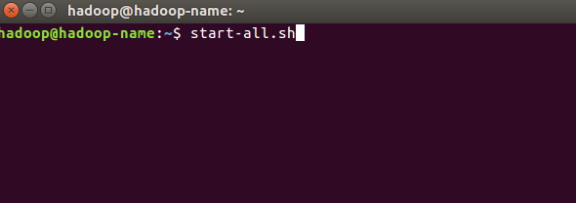
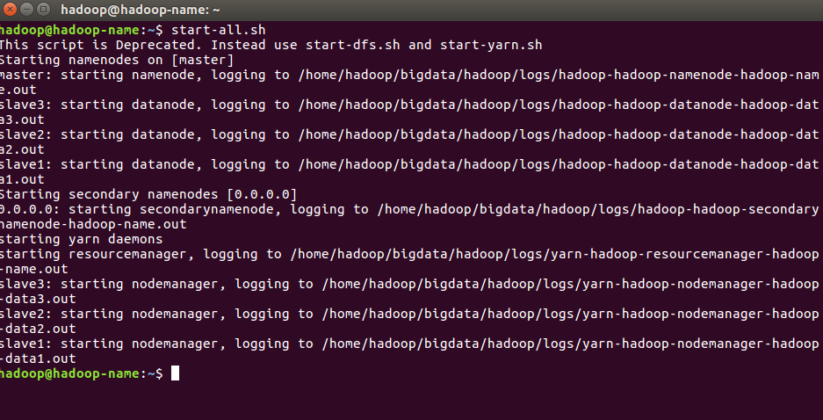
1. Hadoop 실행 (Master 계정에서만 입력)
$ start-all.sh //HDFS와 Mapreduce 모두 실행

Slide 26
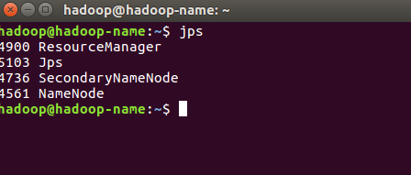
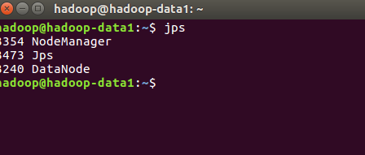
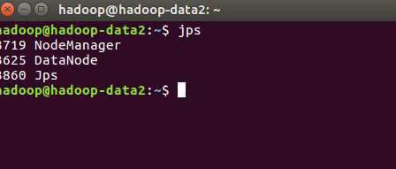
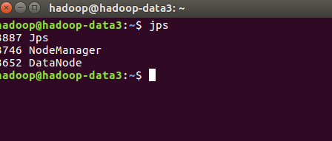
1. Hadoop 실행
Master
Slave1
Slave2
Slave3
$ jps //실행중인 JAVA 프로세스를 보여줌

Slide 27
1. Hadoop 실행 확인
Master 계정
ResourceManager //시스템 내 모든 작업을 관리
SecondaryNameNode //NameNode 백업 용도
Namenode //Slave인 DataNode에게 입출력 작업 지시
Slave 계정
NodeManager //리소스매니저에 그 노드 상황을 얄려줌
DataNode //HDFS 블록을 기록하거나 해당파일을 읽음

Slide 28
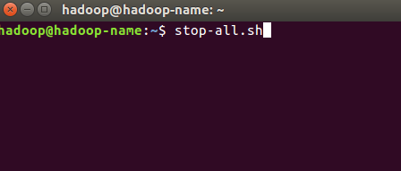
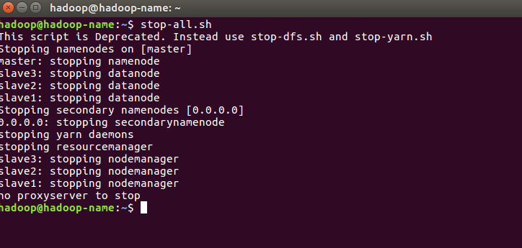
2. Hadoop 종료 (Master 계정에서만 입력)
$ stop-all.sh //실행중인 HDFS와 Mapreduce
모두 종료

Slide 29
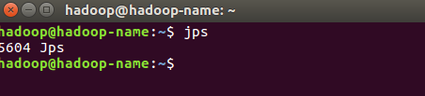
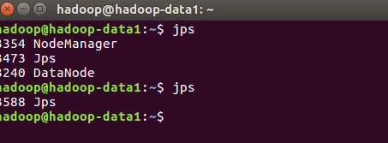
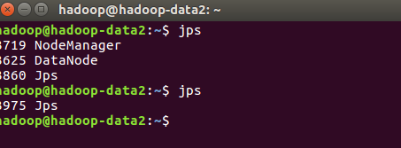
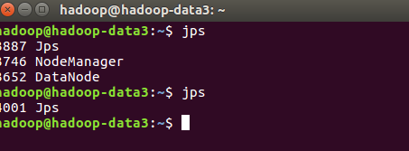
2. Hadoop 종료 확인
Master
Slave1
Slave2
Slave3

Slide 30
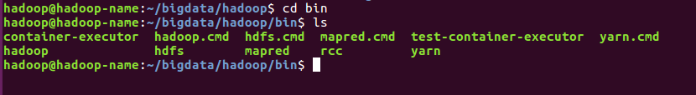
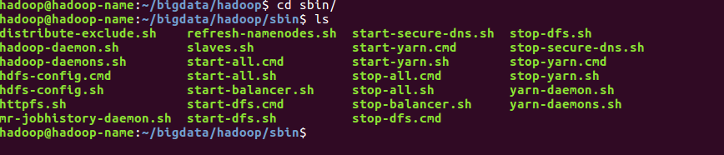
3.시행착오
실행 명령어들이 두 디렉토리(폴더)에 나누어져 있음

Slide 31
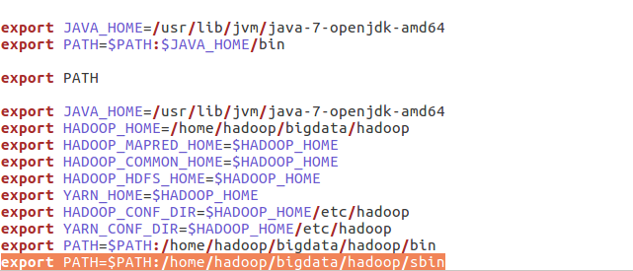
3.시행착오
한쪽 실행 경로만 설정해줬었는데, 다른 디렉토리 실행 경로도 설정

Slide 32
3.추후 예정사항
하둡 이미지파일 Back up 완료
추후 예정사항
하이브 설치
파이썬 설치
텐서플로 설치

